Slide 1
Teorie chyb a vyrovnávací počet 1
Téma č. 11: Regresní a korelační analýza 1. Lineární regrese.
Regresní a korelační analýza.
Princip, výpočet.
Funkční vztah, korelační závislost, stochastický (statistický) vztah.
Lineární regrese
Korelační koeficient
Výpočet z linární regrese
Výpočet z kovarianční matice
Interpretace koeficientu korelace
Jiné druhy korelace – pořadová korelace
Spermanův koeficient
Kendallův koeficient

Slide 2
Teorie chyb a vyrovnávací počet 1
1. Regresní a korelační analýza.
V přírodě často probíhají jevy jako funkce jedné nebo více proměnných $y=f(x)$, $z = f(x, y)$, atd., u nichž předem neznáme přesně typ a konstanty (parametry) funkce a teprve je zjišťujeme empiricky.
K empirickému určení analytického typu funkce a číselných hodnot konstant sledujeme průběh jevu měřením hodnot závisle proměnné $y$ při měnících se hodnotách argumentu $x$. Grafické znázornění průběhu jevu dá vlivem měřických chyb nebo jiných rušivých vlivů nepravidelnou řadu bodů (empirický polygon). Úkolem je najít takovou funkční závislost mezi proměnnými $x$ a $y$, aby průběh funkce co nejlépe vyjadřoval měřený průběh jevu, tj. aby se vyrovnávací křivka při jednoduchém tvaru funkce dostatečně přimkla empirickému polygonu. Zpravidla k tomu použijeme metodu nejmenších čtverců.
Měřické chyby nebo rušivé vlivy a neznalost přesného analytického typu funkce způsobují, že typ funkce a její konstanty neurčíme s absolutní přesností. Mluvíme proto o aproximaci empirických funkcí a výsledkem bude tzv. regresní křivka.
Druhou, neméně důležitou otázkou, kterou řešíme při hledání aproximačních funkcí, je síla (věrohodnost) jejich platnosti. Regresní analýza sice určí tvar funkce, ale korelační analýza určí věrohodnost platnosti tohoto vztahu v rozmezí absolutní nezávislosti až po funkční vztah dvou veličin.

Slide 3
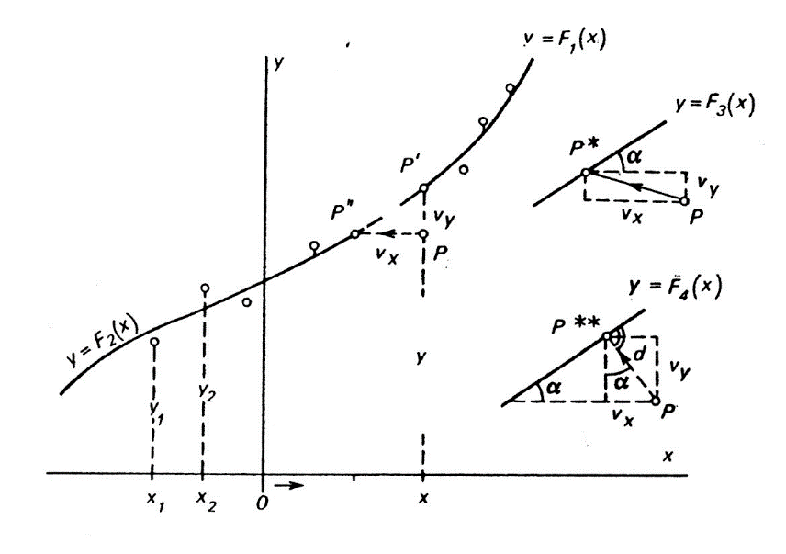
Teorie chyb a vyrovnávací počet 1
1. Regresní a korelační analýza.
Měřením $n$ sdružených dvojic $x_{i}$,$y_{i}$ dostaneme k naměřeným argumentům $x_{1}$,...,$x_{n}$, naměřené hodnoty jejich funkce $y_{1}$,..., $y_{n}$. V grafu vlivem měřických chyb nebo jiných rušivých vlivů dostaneme nepravidelnou řadu měřených hodnot $y$ (empirický polygon), kde však pozorujeme určitou celkovou tendenci nebo periodicitu. Ke každému bodu přísluší dvojice proměnných ($x_{i}$, $y_{i}$).
Vyrovnávací křivka $y=F(x)$ je spojitá a zpravidla prochází mezi body polygonu. Zbylé odstupy bodů od křivky jsou opravy. jsou produktem především měřických chyb a rušivých vlivů a v druhé řadě i použitého nepřesného typu funkce $F$ (teoreticky přesný typ funkce nebývá zpravidla znám).

Slide 4
Teorie chyb a vyrovnávací počet 1
1. Regresní a korelační analýza.
K určení parametrů hledané funkce měříme zpravidla nadbytečný počet hodnot a zpracování provádíme obvykle podle MNČ vyrovnání měření zprostředkujících. Měřené hodnoty zprostředkujících veličin zde budeme označovat $x$, $y$. Při aproximaci funkce podle MNČ hledáme vyrovnané hodnoty (nejspolehlivější odhady) $A$, $B$, ... neznámých konstant funkce $\overline{A}$, $\overline{B}$, … . Jsou tři základní varianty řešení.
a) Uvažujeme jen opravy $v_{y}$ k hodnotě funkce $y$ a vyrovnání provedeme za podmínky ${\left[pvv\right]}_{y}=min.$ (jako by měřickými chybami byly zatíženy jen měřené hodnoty $y$ a hodnoty $x$ byly bezchybné). Vyrovnávací křivka a příslušné opravy budou mít rovnice a podmínku:
$y_{i}+v_{y_{i}}=F_{1}(x_{i})$ , $v_{y_{i}}=F_{1}\left(x_{i}\right)−y_{i}$ , $v_{x_{i}}=0$ , $\left[pvv\right]=min.$
b) Uvažujeme jen opravy $v_{x}$ argumentu $x$ a vyrovnání provedeme za podmínky ${\left[pvv\right]}_{x}=min.$ (jako by chybami byly zatíženy jen měřené argumenty$x_{i}$ a hodnoty $y_{i}$ byly bezchybné). Konstanty např. $A$, $B$,...vyrovnávací křivky určíme z uvedené podmínky po odvození příslušných normálních rovnic:
$y_{i}=F_{2}(x_{i}+v_{x_{i}})$ , $y_{i}=F_{2}\left(x_{i}\right)+\frac{∂F_{2}}{∂\left(x_{i}+v_{x_{i}}\right)}∙v_{x_{i}}$, $v_{y_{i}}=0$ .

Slide 5
Teorie chyb a vyrovnávací počet 1
1. Regresní a korelační analýza.
c) Uvažujeme opravy jak hodnot funkce $y$, tak i hodnot argumentu $x$ a konstanty vyrovnávací křivky najdeme za podmínky
${\left[pvv\right]}_{x}+{\left[pvv\right]}_{y}=min.$, $v_{x}≠cotg\left(α\right)∙v_{y}$.
Tato varianta je teoreticky nejsprávnější, jestliže rozptyl empirického polygonu kolem vyrovnávací křivky způsobily měřické chyby v obou skupinách zprostředkujících veličin. Rovnice vyrovnávací křivky bude nyní
$y_{i}+v_{y_{i}}=F_{3}\left(x_{i}+v_{x_{i}}\right)=F_{3}\left(x_{i}\right)+f_{x_{i}}∙v_{x_{i}}$ .
Opravy $v_{x}$, $v_{y}$ budou nyní složkami vzdálenosti $\overline{PP^{∗}}$ naměřené polohy bodu $P$ od vyrovnané polohy na křivce.
Poznámka: Každá z uvedených tří variant dá jiné číselné hodnoty konstant vyrovnávací křivky (jiný její průběh). Rozdíly budou záviset na velikosti korelačního koeficientu. Všechny uvedené podmínky minima budou blíže vysvětleny na příkladu vyrovnávací přímky.

Slide 6
Teorie chyb a vyrovnávací počet 1
1. Regresní a korelační analýza.
Funkční vztah
– vztah dvou (či více) veličin x a y lze popsat matematickou funkcí, od které nevykazují žádné odchylky. Pro jednu hodnotu x existuje dle předpisu pouze jedna hodnota y.
Korelační závislost, stochastický (statistický) vztah
– mezi veličinami (měřeními) je vztah, nelze jej však beze zbytku vyjádřit.
Postup vysvětlíme na lineární regresi, která je nejjednodušší a také nejpoužívanější. zároveň definuje mnohé pojmy používané obecně.

Slide 7
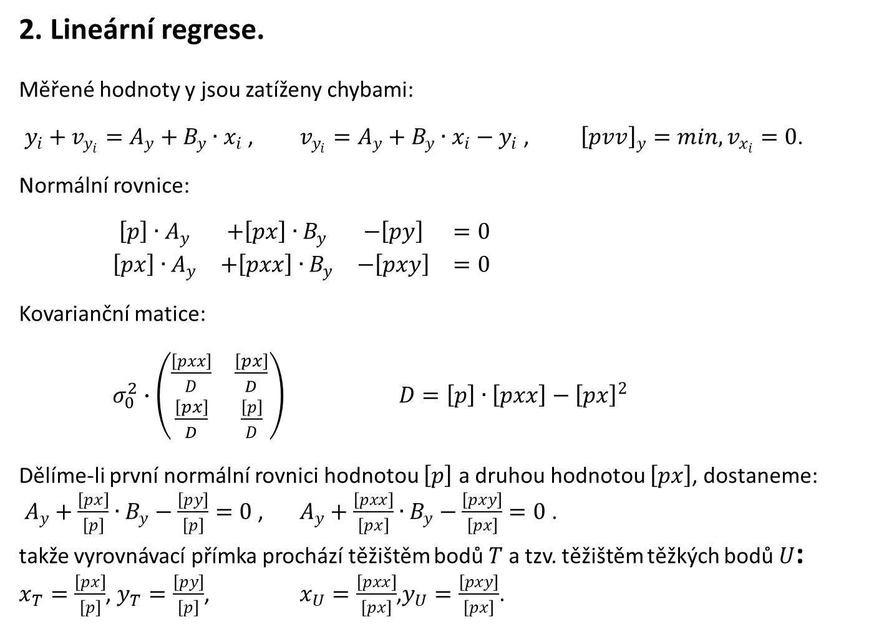
Teorie chyb a vyrovnávací počet 1
2. Lineární regrese.
Měřené hodnoty y jsou zatíženy chybami:
$y_{i}+v_{y_{i}}=A_{y}+B_{y}∙x_{i}$ , $v_{y_{i}}=A_{y}+B_{y}∙x_{i}−y_{i}$ , ${\left[pvv\right]}_{y}=min, v_{x_{i}}=0$.
Normální rovnice:
$\begin{matrix}\left[p\right]∙A_{y} & +\left[px\right]∙B_{y} & −\left[py\right] & =0 \\ \left[px\right]∙A_{y} & +\left[pxx\right]∙B_{y} & −\left[pxy\right] & =0\end{matrix}$
Kovarianční matice:
$σ_{0}^{2}∙\left(\begin{matrix}\frac{\left[pxx\right]}{D} & \frac{\left[px\right]}{D} \\ \frac{\left[px\right]}{D} & \frac{\left[p\right]}{D}\end{matrix}\right)$ $D=\left[p\right]∙\left[pxx\right]−{\left[px\right]}^{2}$
Dělíme-li první normální rovnici hodnotou $\left[p\right]$ a druhou hodnotou $\left[px\right]$, dostaneme:
$A_{y}+\frac{\left[px\right]}{\left[p\right]}∙B_{y}−\frac{\left[py\right]}{\left[p\right]}=0$ , $A_{y}+\frac{\left[pxx\right]}{\left[px\right]}∙B_{y}−\frac{\left[pxy\right]}{\left[px\right]}=0$ .
takže vyrovnávací přímka prochází těžištěm bodů $T$ a tzv. těžištěm těžkých bodů $U$:
$x_{T}=\frac{\left[px\right]}{\left[p\right]}$, $y_{T}=\frac{\left[py\right]}{\left[p\right]}$, $x_{U}=\frac{\left[pxx\right]}{\left[px\right]}$,$y_{U}=\frac{\left[pxy\right]}{\left[px\right]}$.

Slide 8
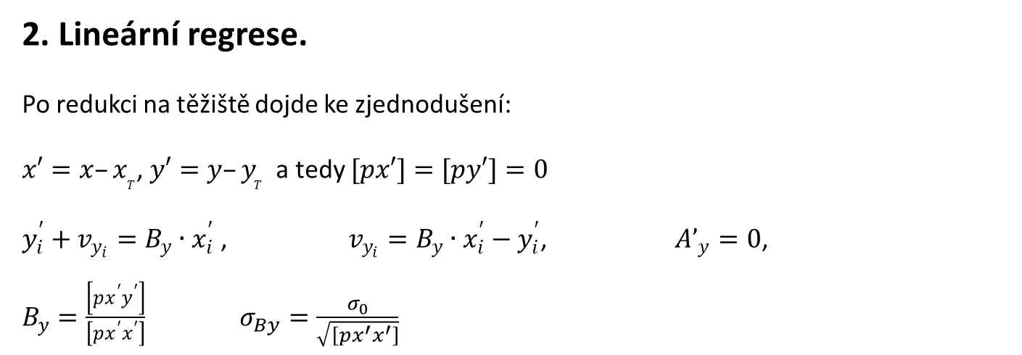
Teorie chyb a vyrovnávací počet 1
2. Lineární regrese.
Po redukci na těžiště dojde ke zjednodušení:
$x′=x–x_{T}$, $y′=y–y_{T}$ a tedy $[px′]=[py′]=0$
$y_{i}^{′}+v_{y_{i}}=B_{y}∙x_{i}^{′}$ , $v_{y_{i}}=B_{y}∙x_{i}^{′}−y_{i}^{′}$, $A’_{y}=0$,
$B_{y}=\frac{\left[px^{′}y^{′}\right]}{\left[px^{′}x^{′}\right]}$ $σ_{By}=\frac{σ_{0}}{\sqrt{\left[px^{′}x^{′}\right]}}$

Slide 9
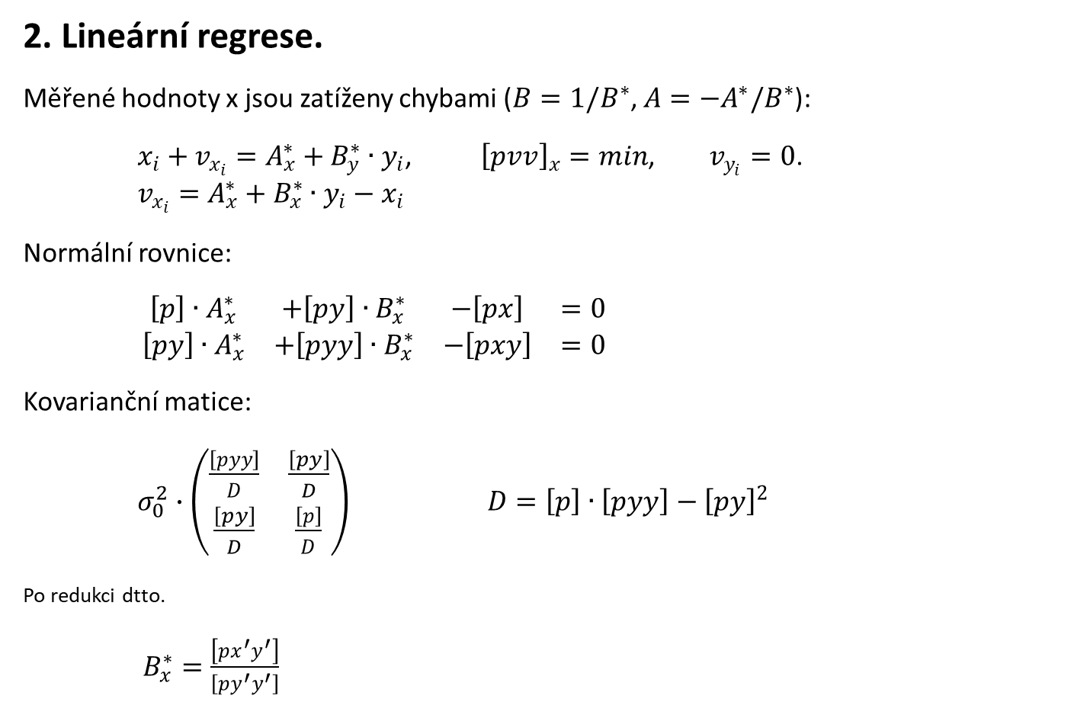
Teorie chyb a vyrovnávací počet 1
2. Lineární regrese.
Měřené hodnoty x jsou zatíženy chybami ($B=1/B^{∗}$, $A=−A^{∗}/B^{∗}$):
$x_{i}+v_{x_{i}}=A_{x}^{∗}+B_{y}^{∗}∙y_{i}$, ${\left[pvv\right]}_{x}=min$, $v_{y_{i}}=0$.
$v_{x_{i}}=A_{x}^{∗}+B_{x}^{∗}∙y_{i}−x_{i}$
Normální rovnice:
$\begin{matrix}\left[p\right]∙A_{x}^{∗} & +\left[py\right]∙B_{x}^{∗} & −\left[px\right] & =0 \\ \left[py\right]∙A_{x}^{∗} & +\left[pyy\right]∙B_{x}^{∗} & −\left[pxy\right] & =0\end{matrix}$
Kovarianční matice:
$σ_{0}^{2}∙\left(\begin{matrix}\frac{\left[pyy\right]}{D} & \frac{\left[py\right]}{D} \\ \frac{\left[py\right]}{D} & \frac{\left[p\right]}{D}\end{matrix}\right)$ $D=\left[p\right]∙\left[pyy\right]−{\left[py\right]}^{2}$
Po redukci dtto.
$B_{x}^{∗}=\frac{\left[px^{′}y^{′}\right]}{\left[py^{′}y^{′}\right]}$

Slide 10
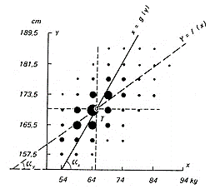
Teorie chyb a vyrovnávací počet 1
3. Korelační koeficient.
$x_{T}=\frac{\left[px\right]}{\left[p\right]}$, $y_{T}=\frac{\left[py\right]}{\left[p\right]}$.

Slide 11
Teorie chyb a vyrovnávací počet 1
3. Korelační koeficient.
Výpočet z lineární regrese.
$B_{y}=\frac{\left[px^{′}y^{′}\right]}{\left[px^{′}x^{′}\right]}$, $B_{x}=\frac{\left[py^{′}y^{′}\right]}{\left[px^{′}y^{′}\right]}$.
Koeficient korelace
$r=\sqrt{\frac{tg\left(α_{y}\right)}{tg\left(α_{x}\right)}}=\sqrt{\frac{B_{y}}{B_{x}}}=\sqrt{B_{y}∙B_{x}^{∗}}$
(Koeficient korelace je odmocnina z podílu směrnic obou regresních přímek nebo geometrický průměr obou koeficientů regrese.)
$r=\frac{\left[px′y′\right]}{\sqrt{\left[px′x′\right]∙\left[py′y′\right]}}$

Slide 12
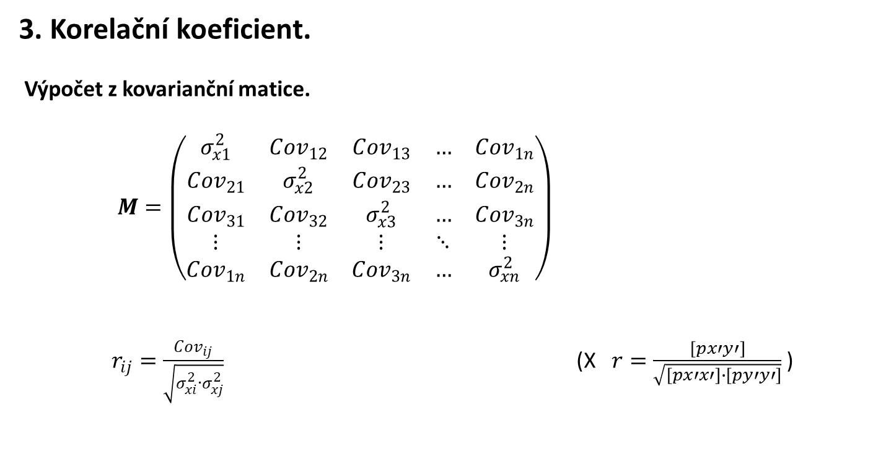
Teorie chyb a vyrovnávací počet 1
3. Korelační koeficient.
Výpočet z kovarianční matice.
$M=\left(\begin{matrix}σ_{x1}^{2} & Cov_{12} & Cov_{13} & … & Cov_{1n} \\ Cov_{21} & σ_{x2}^{2} & Cov_{23} & … & Cov_{2n} \\ Cov_{31} & Cov_{32} & σ_{x3}^{2} & … & Cov_{3n} \\ ⋮ & ⋮ & ⋮ & ⋱ & ⋮ \\ Cov_{1n} & Cov_{2n} & Cov_{3n} & … & σ_{xn}^{2}\end{matrix}\right)$
$r_{ij}=\frac{Cov_{ij}}{\sqrt{σ_{xi}^{2}∙σ_{xj}^{2}}}$ (X $r=\frac{\left[px′y′\right]}{\sqrt{\left[px′x′\right]∙\left[py′y′\right]}}$)

Slide 13
Teorie chyb a vyrovnávací počet 1
3. Korelační koeficient.
Interpretace koeficientu korelace.
a) $r=0$: mezi oběma proměnnými není lineární vztah (korelace, $E(x′∙y′)=0$). Součet $\left[x^{′}∙y^{′}\right]=0.$ Obě regresní přímky jsou vzájemně kolmé a ztotožňují se s osami souřadnic $x′$, $y′$ (jsou rovnoběžné s osami $x$, $y$).
b) $|r|=1$: stochastický vztah mezi oběma proměnnými přechází v lineární funkční vztah (${\left[x^{′}y^{′}\right]}^{2}=[x′x′].[y′y′]$) a obě regresní přímky splynou v jedinou.
c) $0<|r|<1$: Jestliže se rozptylový obrazec soustřeďuje do I. a III. kvadrantu, procházejí regresní přímky těmito kvadranty, hodnota $[x′y′]$ nabývá kladné hodnoty, $0<r<+1$ a mluvíme o kladné korelaci. Jestliže se naopak rozptylový obrazec soustředí do II. a IV. kvadrantu, budou v nich i regresní přímky, $\left[x^{′}y^{′}\right]$ budenabývat záporné hodnoty, $0>r>−1$ a mluvíme o záporné korelaci.
Lze odvodit, že platí
$r=\sqrt{1−\frac{{\left[vv\right]}_{y}}{\left[y^{′}y^{′}\right]}}=\sqrt{1−\frac{{\left[vv\right]}_{x}}{\left[x^{′}x^{′}\right]}}$ , $\left({\left[vv\right]}_{y}=\left[y′y′\right]−\frac{{\left[x^{′}y^{′}\right]}^{2}}{\left[x′x′\right]}\right)$

Slide 14
Teorie chyb a vyrovnávací počet 1
3. Korelační koeficient.
Interpretace koeficientu korelace.
a) $r=0$: mezi oběma proměnnými není lineární vztah (korelace, $E(x′∙y′)=0$). Součet $\left[x^{′}∙y^{′}\right]=0.$ Obě regresní přímky jsou vzájemně kolmé a ztotožňují se s osami souřadnic $x′$, $y′$ (jsou rovnoběžné s osami $x$, $y$).
b) $|r|=1$: stochastický vztah mezi oběma proměnnými přechází v lineární funkční vztah (${\left[x^{′}y^{′}\right]}^{2}=[x′x′].[y′y′]$) a obě regresní přímky splynou v jedinou.
c) $0<|r|<1$: Jestliže se rozptylový obrazec soustřeďuje do I. a III. kvadrantu, procházejí regresní přímky těmito kvadranty, hodnota $[x′y′]$ nabývá kladné hodnoty, $0<r<+1$ a mluvíme o kladné korelaci. Jestliže se naopak rozptylový obrazec soustředí do II. a IV. kvadrantu, budou v nich i regresní přímky, $\left[x^{′}y^{′}\right]$ budenabývat záporné hodnoty, $0>r>−1$ a mluvíme o záporné korelaci.
Lze odvodit, že platí
$r=\sqrt{1−\frac{{\left[vv\right]}_{y}}{\left[y^{′}y^{′}\right]}}=\sqrt{1−\frac{{\left[vv\right]}_{x}}{\left[x^{′}x^{′}\right]}}$ , $\left({\left[vv\right]}_{y}=\left[y′y′\right]−\frac{{\left[x^{′}y^{′}\right]}^{2}}{\left[x′x′\right]}\right)$

Slide 15
Teorie chyb a vyrovnávací počet 1
4. Jiné druhy korelace – pořadová korelace.
Sledujme na některém jevu dva kvalitativní znaky $A$, $B$. Jejich číselné hodnoty $x$, $y$ nemůžeme registrovat, ale pouze seřadit podle určité zvolené stupnice (např. od nejlepšího k nejhoršímu). Tudíž máme každý jev s odpovídajícím číslem pořadí kvality podle znaku $A$($x$) a $B\left(y\right)$. Jevy seřadíme podle pořadí jevu $A$ tj. $x$ bude 1, 2, ..., $n$. Hodnoty pořadí $y$ budou přeházeny různě. Charakteristiky vazby, které používají pro hodnocení takto seřazená pozorování, se nazývají pořadové (rangové) koeficienty korelace. Uvedeme dva nejužívanější:
a) Spearmanův koeficient korelace $τ_{c}$ se počítá ze vzorce
$τ_{c}=1−\frac{6∙\sum_{i=1}^{n}{d_{i}^{2}}}{n^{3}−n}$ ,
kde $n$ je rozsah výběru, $d_{i}$rozdíl pořadí patřící k jevu $i$.
b) Kendallův koeficient korelace $τ_{k}$ se počítá ze vzorce
$τ_{k}=\frac{S}{n∙\frac{\left(n−1\right)}{2}}$, $S=\sum_{i=1}^{n−1}{\sum_{j=i+1}^{n}{v_{ij}}}$ ,
kde $ν_{ij}=−1$, jestliže $y_{j}<y_{i}$ a $ν_{ij}=+1$, jestliže $y_{j}>y_{i}$.

Slide 16
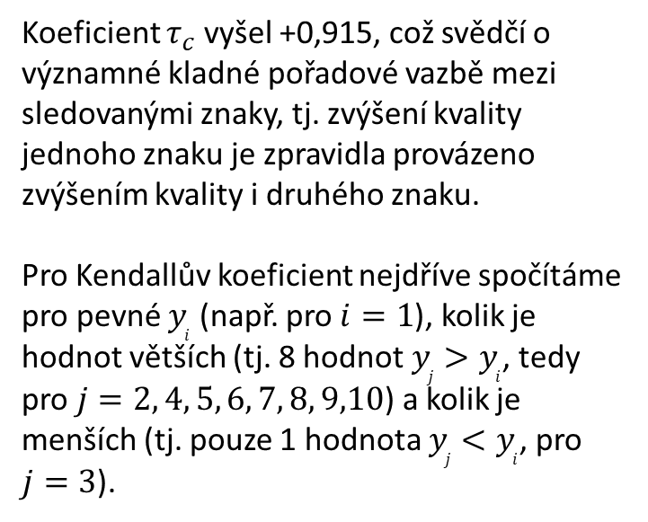
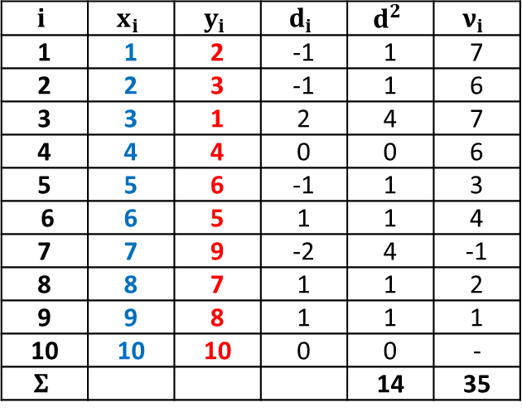
Teorie chyb a vyrovnávací počet 1
4. Jiné druhy korelace – pořadová korelace.
Příklad:
Provedli jsme 10 pozorování znaků $A$, $B$ na některém jevu. Výsledky jsme porovnali, určili pořadí a zapsali do tabulky:
$$i$$ | $$x_{i}$$ | $$y_{i}$$ | $$d_{i}$$ | $$d^{2}$$ | $$ν_{i}$$
1 | 1 | 2 | -1 | 1 | 7
2 | 2 | 3 | -1 | 1 | 6
3 | 3 | 1 | 2 | 4 | 7
4 | 4 | 4 | 0 | 0 | 6
5 | 5 | 6 | -1 | 1 | 3
6 | 6 | 5 | 1 | 1 | 4
7 | 7 | 9 | -2 | 4 | -1
8 | 8 | 7 | 1 | 1 | 2
9 | 9 | 8 | 1 | 1 | 1
10 | 10 | 10 | 0 | 0 | -
$$Σ$$ |  |  |  | 14 | 35
Koeficient $τ_{c}$ vyšel +0,915, což svědčí o významné kladné pořadové vazbě mezi sledovanými znaky, tj. zvýšení kvality jednoho znaku je zpravidla provázeno zvýšením kvality i druhého znaku.
Pro Kendallův koeficient nejdříve spočítáme pro pevné $y_{i}$ (např. pro $i=1$), kolik je hodnot větších (tj. 8 hodnot $y_{j}>y_{i}$, tedy pro $j=2, 4, 5, 6, 7, 8, 9,10$) a kolik je menších (tj. pouze 1 hodnota $y_{j}<y_{i}$, pro $j=3$).
$S=\sum_{i=1}^{9}{\sum_{j=2}^{10}{v_{ij}}=\sum_{i=1}^{9}{v_{i}}=35}$ $τ_{k}=\frac{35}{0,5∙10∙9}=\frac{35}{45}=0,778 ,\text{co}\text{ž }\text{potvrzuje} \text{v}\text{ý}\text{znamnost} \text{po}\text{ř}\text{adov}\text{é }\text{korelace} \text{mezi} \text{ob}\text{ě}\text{ma} \text{znaky}$.

Slide 17
Teorie chyb a vyrovnávací počet 1
☺ Konec ☺

